Slide 1
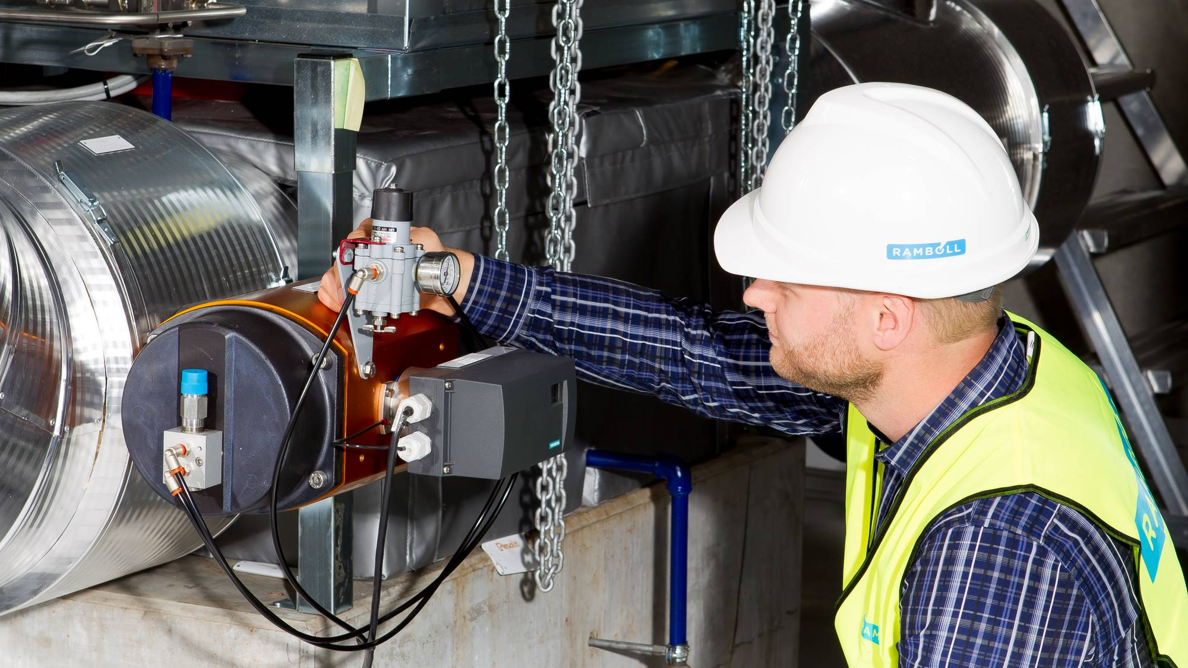
”grimme slides” til brug for præsentation d. 1. april 2022
DANSKE TESTFACILITETER

Slide 2
mål
Processen
Vores opgave var at:
skabe et overblik over, hvilke faciliteter der findes i Danmark
udvikle den digitale løsning, som kunne gøre data om faciliteterne tilgængelig på en god måde
undersøge, om der er et gap mellem udbud og efterspørgsel af faciliteter
1. KVALIFICERING
2. INDSAMLING AF DATA
3. UDVIKLING AF DIGITALT VÆRKTØJ

Slide 3
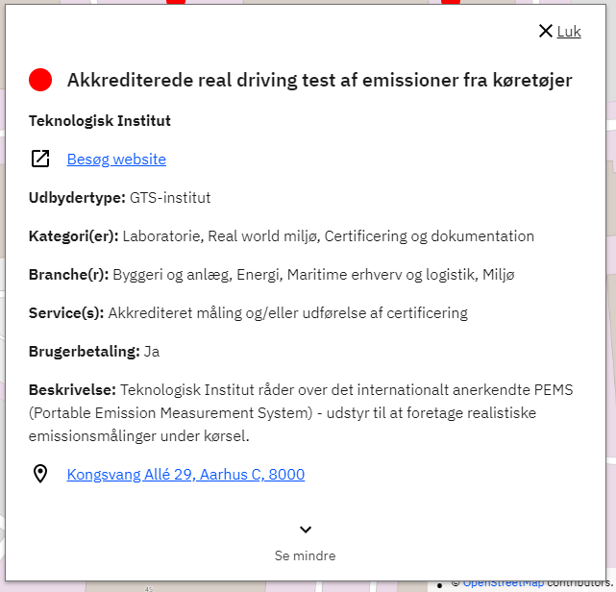
1. Kvalificering
REFERENCEGRUPPENS
DELTAGERE
DEFINITION PÅ TEST-, UDVIKLINGS- OG DEMONSTRATIONSFACILITETER
INDSAMLING AF OPLYSNINGER OM HVER FACILITET
”
GTS-institutter
Danske Universiteter
Dansk Fjernvarme
Dansk Affaldsforening
Kommunernes Landsforening
Danske Vandværker
Danva
Innovationsfonden
Cluster Excellence Denmark
Et fysisk eller virtuelt miljø, hvor brugere fra fx virksomheder, universiteter og offentlige selskaber kan udføre eller få udført test, demonstration og/eller udvikling af nye produkter, services, processer eller organisatoriske løsninger.
Herunder skal faciliteten have en etableret forretningsmodel og/eller service tilknyttet samt kunne tilgås efter aftale.

Slide 4
2. INDSAMLING AF DATA
Indsamling via spørgeskemaer
Tre strategier for identifikation af mulige faciliteter:
Arbejdsgruppen
Arbejdsgruppen og referencegruppen udpeger nøglepersoner
Kontakt til medlemmer af organisation (fx DI) via nyhedsbreve, direkte mails og nyheder på hjemmesider
Søgning i tidligere rapporter og litteratur for identifikation af faciliteter
Reference-gruppen
Nøglepersoner
Resultat: 397 test-, udviklings- og demonstrationsfacilitet indrapporteret.

Slide 5
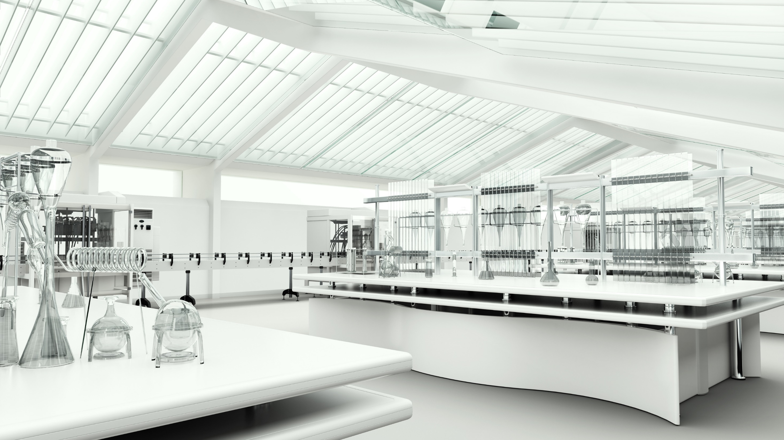
UDBYDERTYPER
”Hvilken kategori beskriver bedst jeres organisation?”
* Andet: fonde, styrelse, partnerskabsorganisation
5

Slide 6
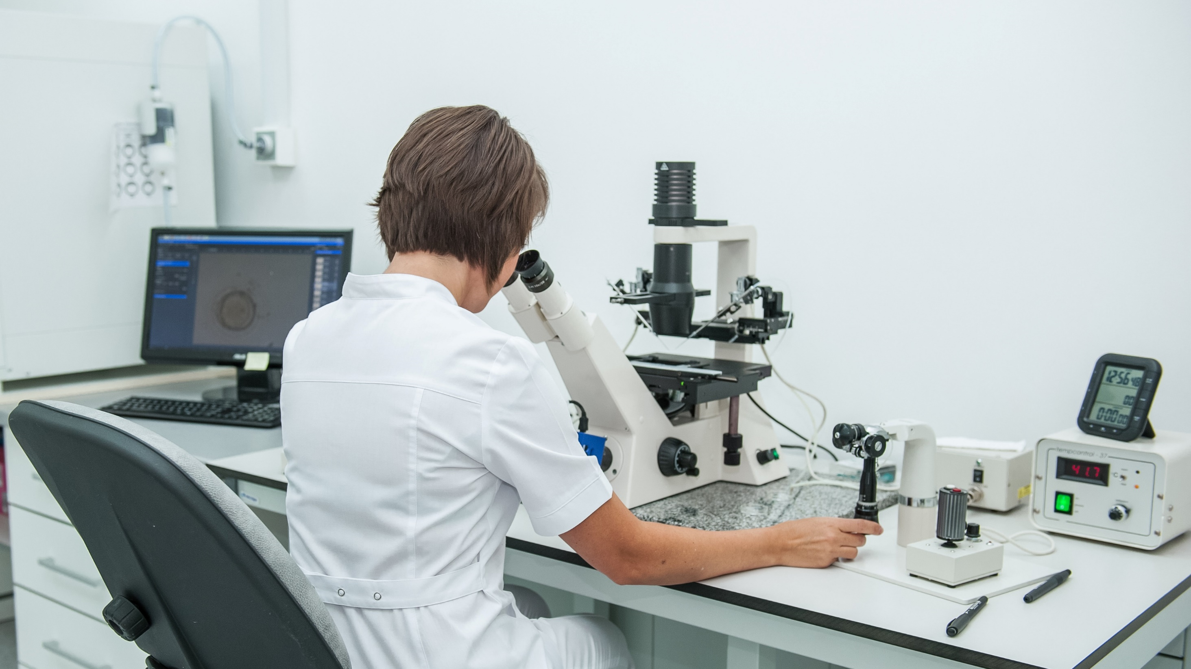
BRANCHER
”For hvilke brancher er faciliteten relevant til test-, demonstration og udvikling?”
6

Slide 7
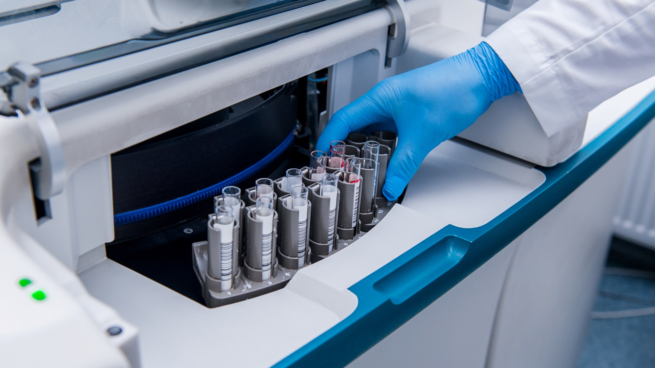
KATEGORIER
”Hvilken kategori beskriver faciliteten bedst?”
7

Slide 8
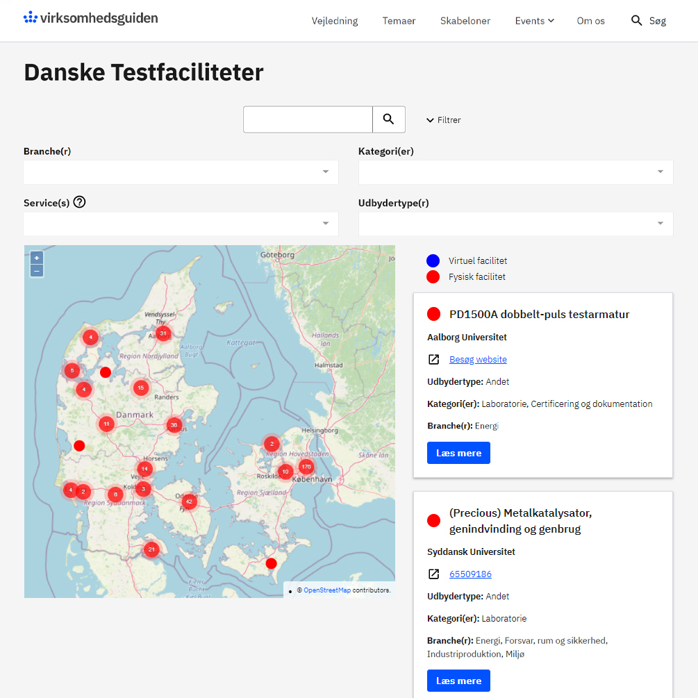
3. UDVIKLING AF DIGITAL PLATFORM
Samarbejde med Erhvervsstyrelsen / Virksomhedsguiden
Tilgængelighed og brugervenlighed med udgangspunkt i kortlægningsresultater
Fokus på at:
Vise bredden/mulighederne
Gøre det muligt at finde det relevante
Mulighed for løbende opdatering af siden
Administrationsmodul
Løbende opdatering/tjek
Meld ind til Martin/ATV

Slide 9
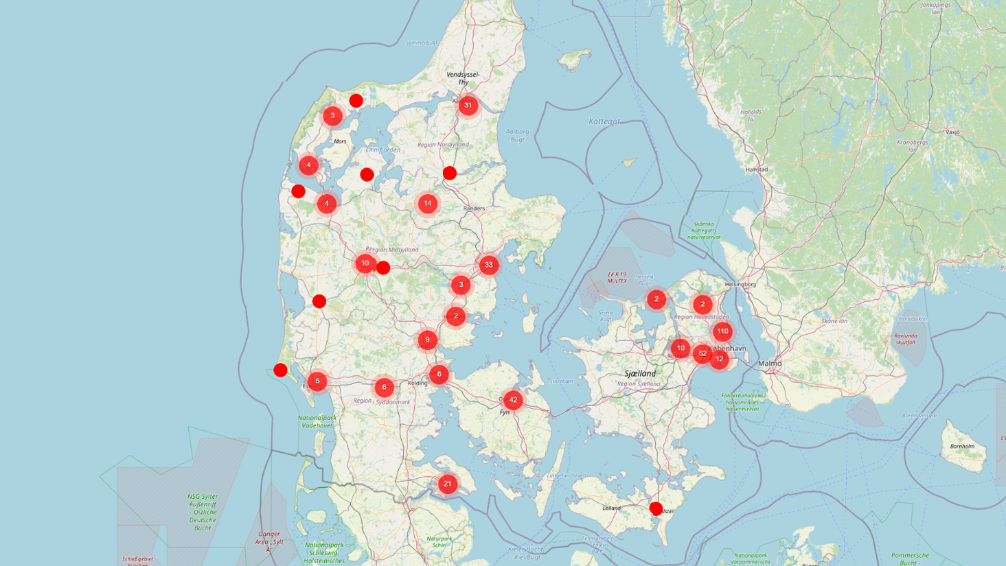
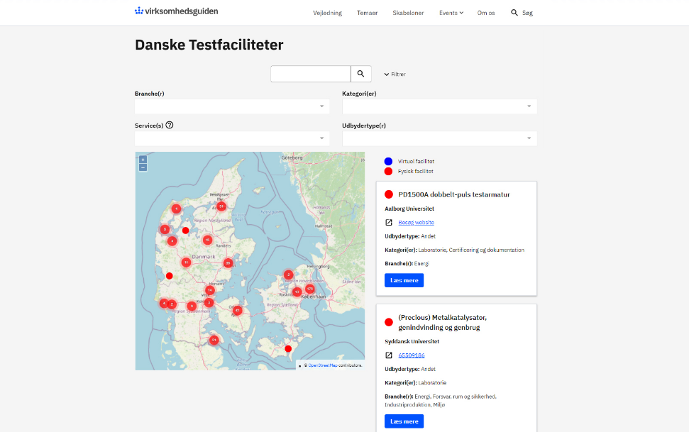
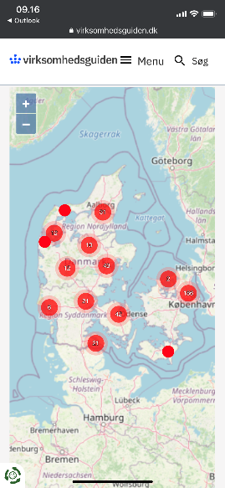
”grimme slides” til brug for præsentation d. 1. april 2022
VIRKSOMHEDSGUIDEN.DK/
TESTFACILITETER

Slide 10
GAP-ANALYSEN OG INTERNATIONALE STUDIER

Slide 11
På tværs af tidligere studier, rapporter og undersøgelser konkluderes det, at der generelt mangler TDU-faciliteter i Danmark

Slide 12
Oplevelsen af manglende testfaciliteter afhænger af virksomhedsstørrelse og branche
Oplever mangel af TDU-faciliteter
Startup inden for velfærdsteknologi
SMV’er med behov for test i ”real world-miljø”
Lille virksomhed
Stor virksomhed
Startup inden for life science
International life science virksomhed
Oplever IKKE mangel på TDU-faciliteter

Slide 13
Der er inden for life science og velfærdsteknologi identificeret fire overordnede barrierer
Kapacitet og adgang
Finansiering
SMV’er
Lovgivning
Større virksomheder
Teknologisk udvikling

Slide 14
Det er udfordrende at få testet teknologier og produkter på offentligt tilgængelige TDU-faciliteter i Danmark
Kapacitet og adgang
Erfaringer
Konsekvenser

Slide 15
Etablering og drift af TDU-faciliteter er omkostningstungt - også inden for life science og velfærdsteknologi
Finansiering
Erfaringer
Konsekvenser

Slide 16
Offentlige statsstøtteregler har betydning for, om TDU-faciliteternes udbydes til virksomheder
Erfaringer
Lovgivning
Konsekvenser

Slide 17
Den hastige teknologiske udvikling øger presset på udbyderne for at udvikle og anskaffe nye TDU-faciliteter
Erfaringer
Konsekvenser
Teknologisk udvikling

Slide 18
I Nederlandene, Tyskland og Sverige sættes strategisk retning og prioritering i tæt samarbejde med industrien og RTO’er
1
2
3
4
Nationale
strategier
Finansiering
Centrale
aktører
Adgang til
testfaciliteter
Adgang til testfaciliteter

Slide 19
Den første løsningsmodel, som ekspertinterviews med Nederlandene, Tyskland og Sverige har identificeret, er nationale vækstfonde
1
Nationale vækstfonde

Slide 20
… den anden løsningsmodel er fælles indgange…
1
Nationale vækstfonde
2
En fælles indgang

Slide 21
… og den sidste løsningsmodel er koordineret offentligt-privat samarbejde
1
Nationale vækstfonde
2
En fælles indgang
3
Koordineret offentligt-privat samarbejde.

